Slide 1
Урок математики
1 класс
МБОУ «СОШ №1» г.Белёва Тульской области
Учитель начальных классов Гороева О.В.

Slide 2

«В гостях у сказки»
Тема: « Закрепление. Числа от 1 до 10. Сложение и вычитание».

Slide 3

Цель урока:
-Создать условия для проверки вычислительных навыков в пределах 10 в занимательной форме.

Slide 4
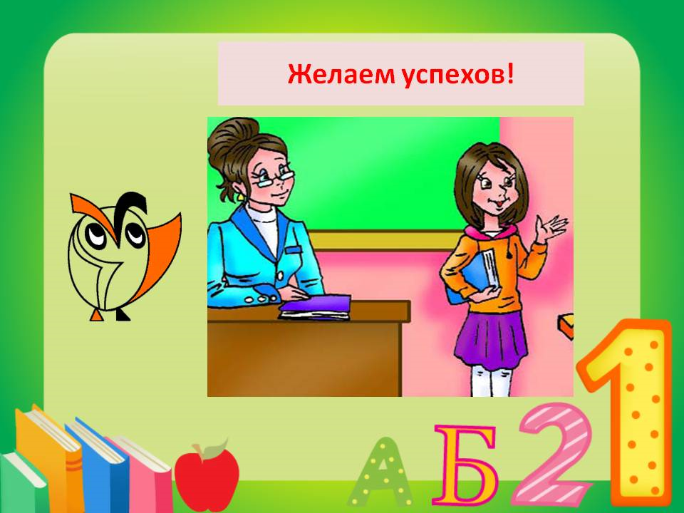
Планируемые результаты:
Предметные: -Закрепление вычислительных навыков в пределах 10; совершенствование умений решать примеры и задачи
Метапредметные:
Познавательные
- Искать разные пути решения примеров
- Выполнять мыслительные операции анализа и синтеза, делать умозаключения.
Регулятивные:
• Учиться понимать и принимать учебную задачу, осуществлять учебную задачу под руководством учителя
• Планировать деятельность на уроке под руководством учителя
• Работать по заданному правилу
• Оценивать себя
Коммуникативные:
• Работать в паре
Личностные:
• Проявлять интерес к математике
• Осваивать роль ученика на основе выполнения правил поведения на уроке и взаимодействия с учителем и одноклассниками
• Проявлять заинтересованность в приобретении и расширении знаний и способов действий

Slide 5

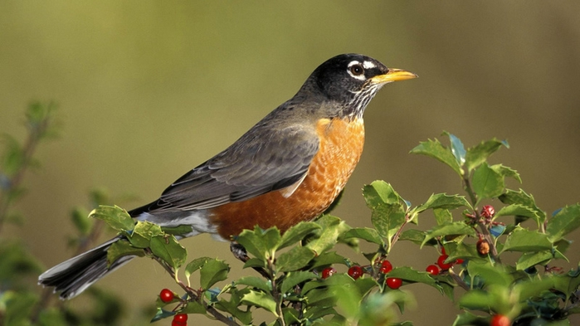

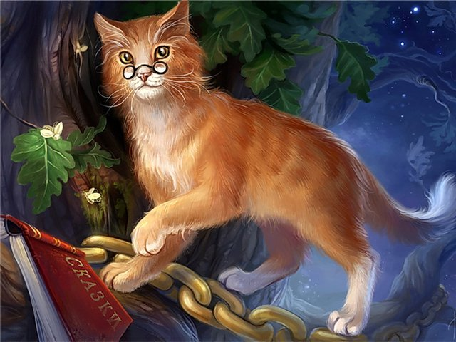
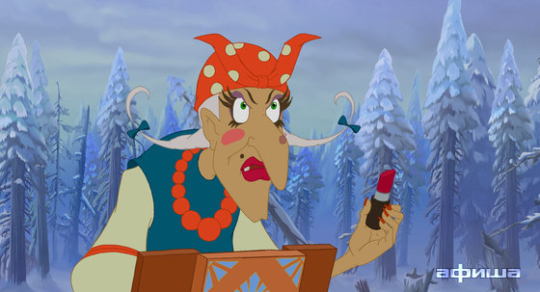
Оборудование:
Презентация;
мультимедийный проектор;
картинки с изображением Бабы- яги, Василисы,кота,совы и птиц;
Карточки с заданиями;
Пирог.

Slide 6

Долгожданный дан звонок,
Начинается урок!

Slide 7
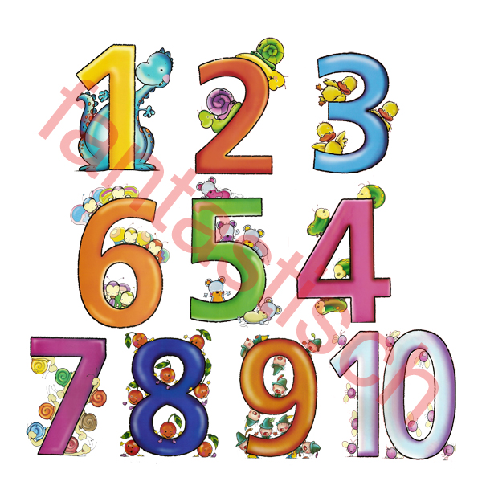
Устный счёт
-Угадай ?
…,1, …, 3,…,5,…,…,8.
- Собери бусинки так, чтобы ответ предыдущего примера был первым числом в следующем примере
6+1
7-3
6-4
5-1
4+5
9-3
2+3

Slide 8

Задания Кота
-Решить примеры
2+3= 6-1=
0+3= 8-2=
2+4-1= 4+5-3=
7-3+2= 6-4+3=

Slide 9

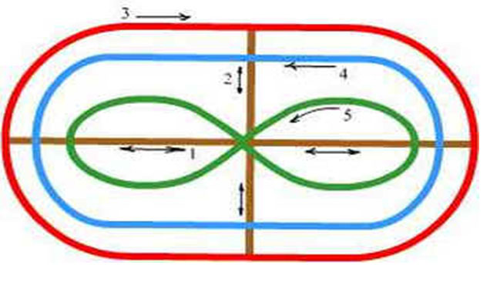

Slide 10

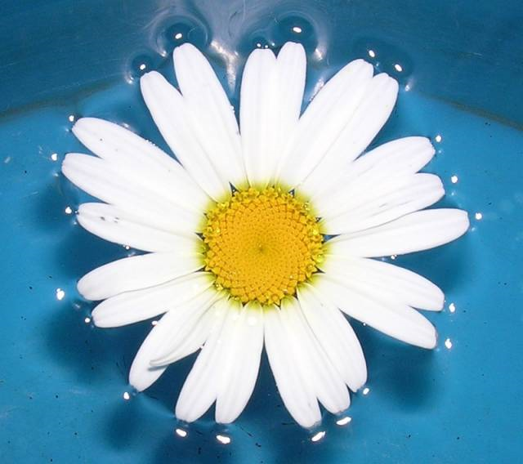
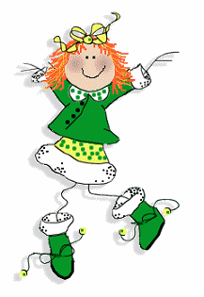
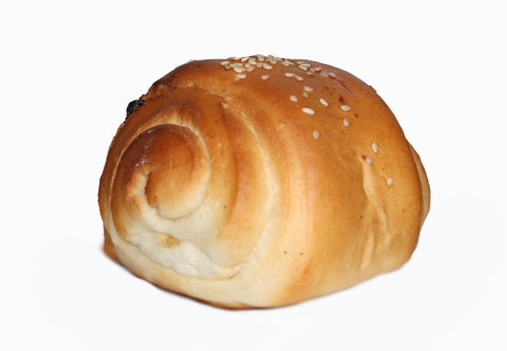
Задания Бабы -Яги
Задачи в стихах (Индивидуальная работа по карточкам)
Три ромашки-желтоглазки,
Два веселых василька
Подарили маме дети.
Сколько же цветов в букете?
Ира кукле платье сшила
И в коробку положила.
Сколько платьишек сочти,
Если раньше было три?
Мама булки испекла,
По одной всем раздала.
Если пятеро пьют чай,
Сколько булок, сосчитай? И т. д.

Slide 11

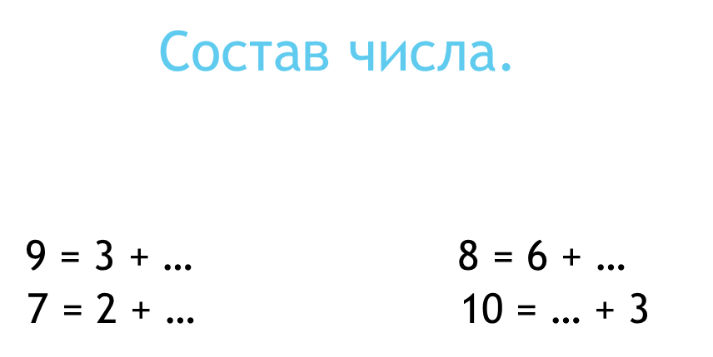
Задания кота

Slide 12


Slide 13


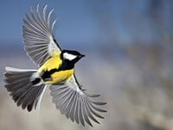
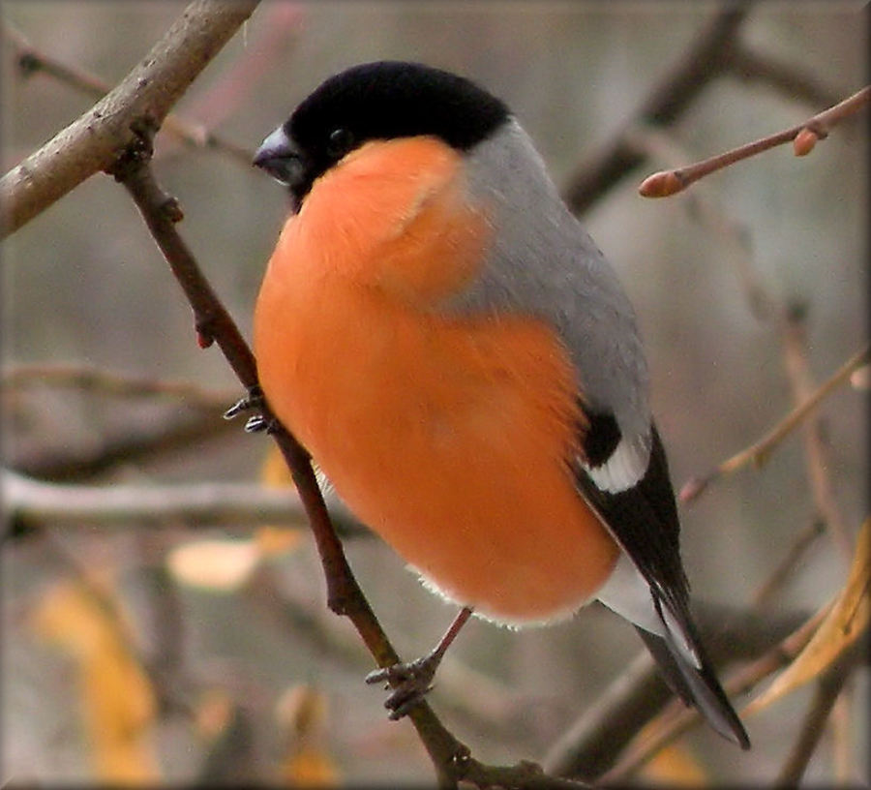
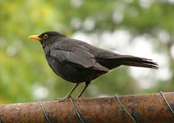
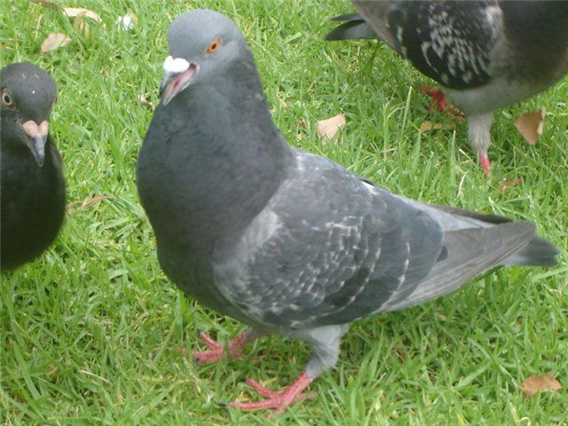
Задания Совы
2+5 9+1 6+2 7-3
10 7 4 8

Slide 14
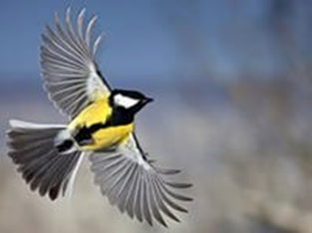

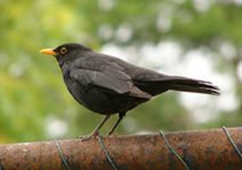

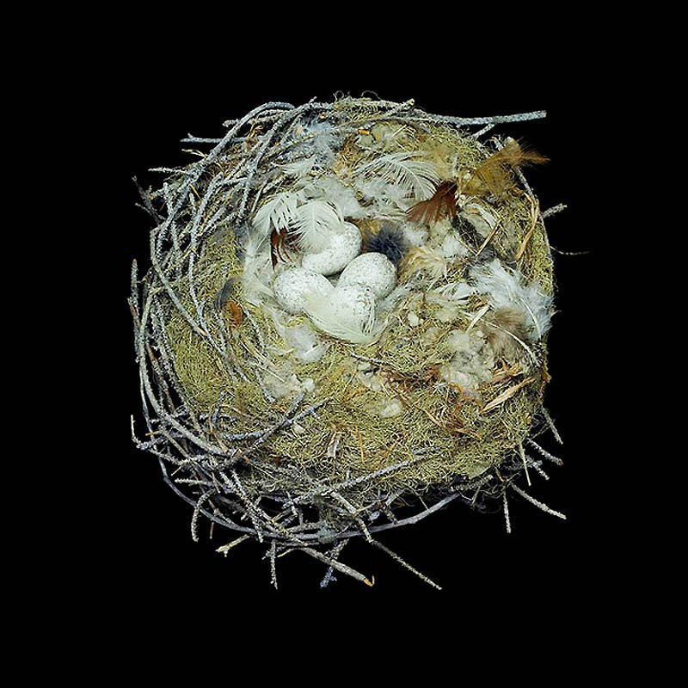
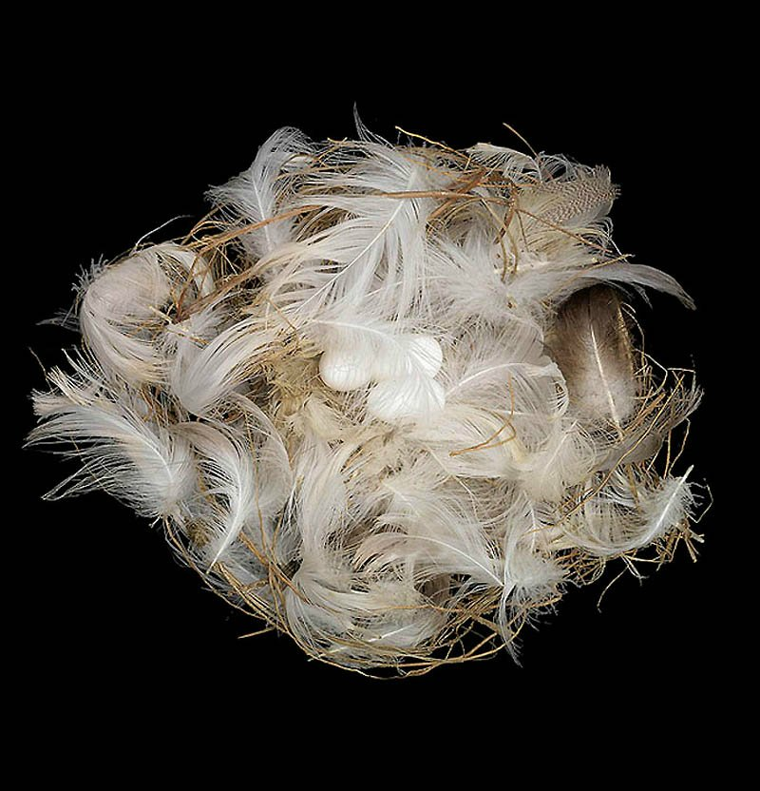
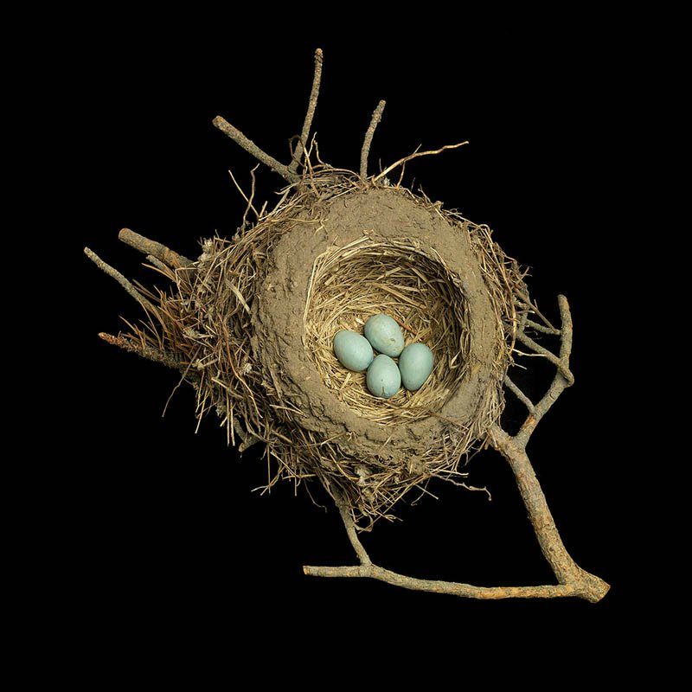
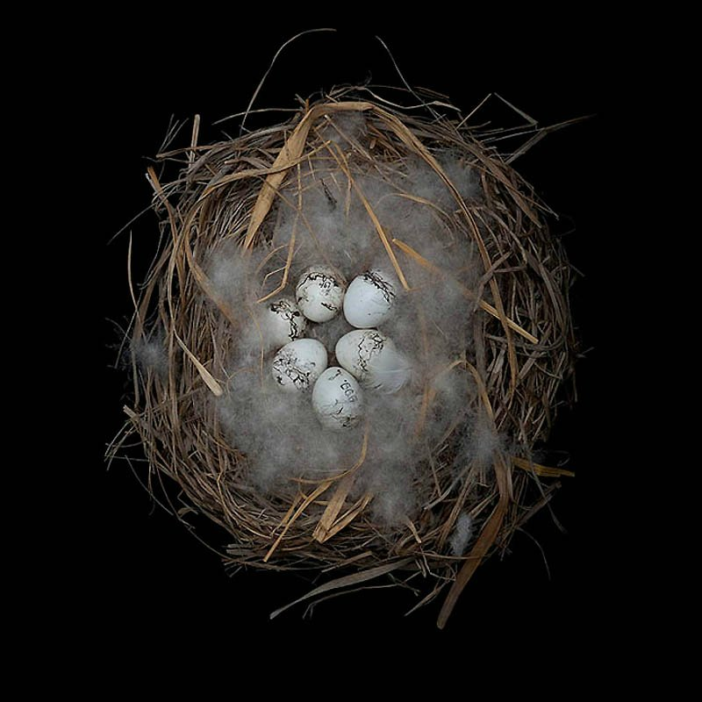
Проверь!
7

Slide 15
Задание Совы и Кота
Реши задачу:
Василиса к приходу гостей испекла 4 пирога с капустой, а с повидлом на 3 пирога больше. Сколько пирогов с повидлом испекла Василиса?

Slide 16
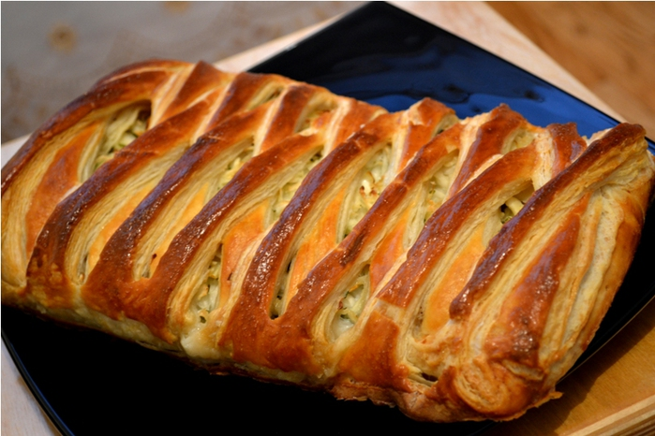
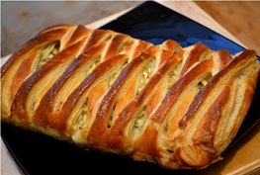
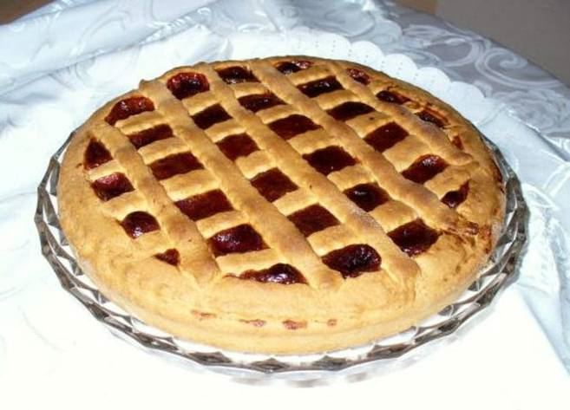

Проверь!
Ответ:
Василиса испекла 7 пирогов с повидлом
К.-
П.-

Slide 17
Работа с геометрическим материалом.
-Найди лишнюю фигуру.

Slide 18

Ну что ж, урок окончен.
Итог мы подведём:
Что нового узнали?
Понравилось что в нём?

Slide 19

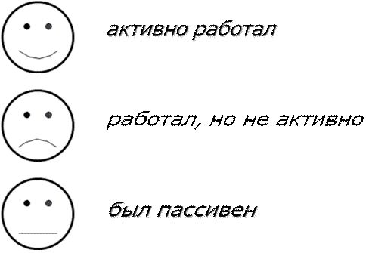
Оцени свою работу на уроке:
Я

Slide 20

-Сказочные герои благодарят вас за хорошие знания и приглашают к столу

Slide 21


